Slide 1
血脂异常的治疗
张香军
Sept.24

Slide 2
一个小问题・・・
降脂还是调脂？

Slide 3
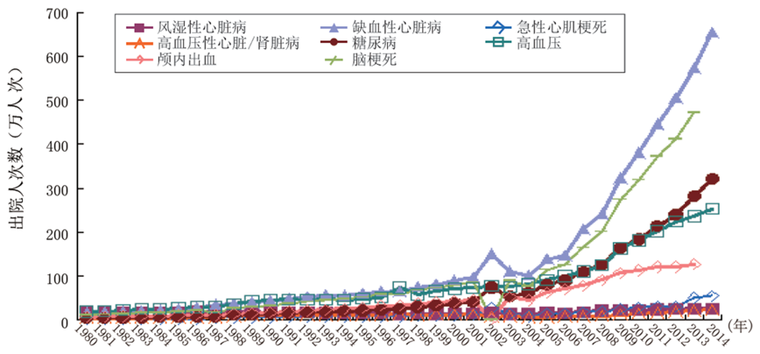
中国心血管病报告（2015）：
心脑血管病出院患者以缺血性心脏病和脑梗死为主
缺血性心脏病
ASCVD：动脉粥样硬化性疾病
脑梗死
居于心脑血管病出院人次数前2位：
缺血性心脏病（655.37万人次，其中AMI 54.14万人次）占36.53%；
脑梗死（531.99万人次）占29.66％。
中国心血管病报告 2015

Slide 4
国内外血脂异常管理主要指南
1988
1993
1997
2001
2007
2011
2013
2014
2016
2018
美国
美国胆固醇
教育计划
ATP I
美国胆固醇
教育计划
ATP II
美国胆固醇
教育计划
ATP III
ACC/AHA
治疗血胆固醇
降低成人
ASCVD风险指南
NLA以患者
为中心的血脂异常
管理建议
ACC/AHA血胆
固醇管理指南
ESC/EAS血脂
异常管理指南
英国NICE
血脂指南
ESC/EAS血脂
异常管理指南
欧洲
欧洲动脉粥样
硬化学会指南
欧洲动脉粥样
硬化学会指南
中国
中国成人血脂
异常防治建议
中国成人血脂
异常防治指南
中国胆固醇
教育计划
血脂异常防治
专家建议
中国成人血脂
异常防治指南
其他
国际动脉粥样硬化
学会(IAS)立场报告：
全球血脂异常诊疗建议

Slide 5
血脂异常疾病的治疗原则
最主要目的是为了防治心、脑血管疾病
进行调脂治疗时，将降低LDL-C作为首要目标
根据危险因素对患者进行全面评价，决定治疗措施及血脂的目标水平
必须坚持控制饮食和改善生活方式
需要定期地进行调脂疗效和药物不良反应的监测
2016中国成人血脂异常防治指南

Slide 6
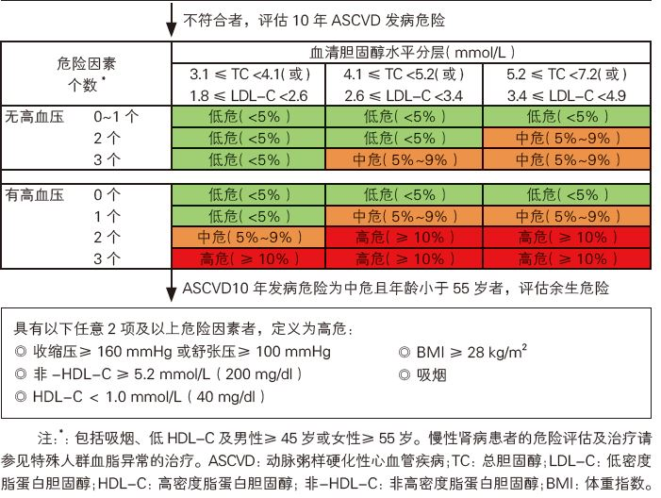
2016中国血脂指南：危险分层
极高危：ASCVD患者
高危：LDL-C≥4.9mmol/L或TC≥7.2mmol/L;糖尿病患者1.8mmol/L≤LDL-C≤4.9mmol/L（或）3.1mmol/L≤TC≤7.2mmol/L且年龄≥40岁
2016年中国成人血脂异常防治指南

Slide 7
主要调脂药物
类别 | 作用机制 | 血脂参数变化强度 |  |  | 主要药物 | 不良事件/评论
 |  | LDL-C | HDL-C | TG
他汀 | 通过抑制体内的胆固醇合成酶（HMG-CoA），限制胆固醇的合成，并增加肝脏LDL受体合成。 | ↓↓↓ | ↑ | ↓ | 力清之,立普妥,可定,舒降之 | 耐受性良好, 没有非心血管死亡的额外风险
烟酸 | 增强脂蛋白酶的作用，降低血中游离脂肪酸水平，也可抑制CAMP形成，降低TG的活性 | ↓↓ | ↑↑↑ | ↓↓↓ | 乐脂平 | 脸部潮红, 胃肠道不适降低依从性; 高血糖症限制它在糖尿病患者上的使用
贝特 | 通过激活过氧化物酶激活型增殖受体（PPAR）而增强脂蛋白酶的作用，使血中富含TG的CM和VLDL加速降解。 | ↓ | ↑↑↑ | ↓↓↓ | 力平之，诺衡 | 增加非冠心病死亡的额外风险
树脂 | 阻止胆酸或胆固醇从肠道吸收，促进其从粪便排出，促进胆固醇降解，并可增加肝脏LDL受体合成。 | ↓↓ | ↑ | ↑ | 消胆胺，降胆宁 | 降低许多药物吸收, 不方便使用; 口感差
^{胆固醇吸收抑制剂} | 主要阻断胆固醇的外源性吸收途径。它通过作用于胆固醇转运蛋白抑制肠道内胆固醇的吸收。 | ↓↓ | ↑ | ↓ | 依折麦布 | 头痛、恶心、CK、转氨酶升高/通常是和他汀联合应用
^{PCSK9} | 抑制PCSK9(前蛋白转化酶枯草杆菌蛋白酶/kexin 9）的化合物 | ↓↓↓↓ | ↑ | ↓ | Repatha，Praluent | 主要为注射部位不良反应和神经认知障碍/价格贵，注射使用不方便
1. Isles CG et al. QJM. 2000;93:567-574.
2. Guyton JR. Expert Opin Pharmacother. 2004;5:1385-1398.

Slide 8
一个小问题・・・
什么是“三高”？

Slide 9
为什么选择他汀类药物
证据最充分
  从1994年至今，他汀类药物积累了丰富的临床研究证据
降胆固醇疗效最强
具有对血管的保护作用
可以预防冠心病、中风的发生
可以延长寿命

Slide 10
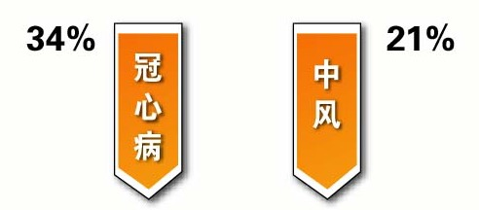
他汀类药物对冠心病、中风的预防
使用他汀类药物降胆固醇治疗，可减少重要冠心病事件34％
他汀类药物可使中风降低21％
胡大一《健Amarenco P, et al. Stroke, 2004;35:2902-2909
康未来从“心”开始》第52页
Amarenco P, et al. Stroke, 2004;35:2902-2909

Slide 11
他汀类药物介绍
作用机制：竞争性抑制三羟基三甲基戊二酰辅酶A
还原酶（HMG-COA还原酶），使肝脏内源性
胆固醇合成减少。
降脂效果：主要降低TC、LDL-C，兼降TG，轻度
升高HDL-C。
种类：洛伐他汀（美降之），辛伐他汀（舒降之），
普伐他汀（普拉固），氟伐他汀（来适可），
阿托伐他汀（立普妥）
血脂康（中药，主要成分为洛伐他汀）

Slide 12
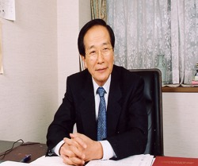
他汀的发明
乙酰CoA
乙酰乙酰CoA
HMG-CoA还原酶
HMG-CoA
STATINS
他汀之父：远藤 章
MVA
鲨烯
胆固醇

Slide 13


力清之是他汀家族的最新成员
普伐他汀
阿托伐他汀
1987
1988
1989
1993
1997
2003
洛伐他汀
辛伐他汀
氟伐他汀
瑞舒伐他汀

Slide 14
中国血脂指南他汀类药物治疗的剂量强度
他汀类药物降胆固醇强度
高强度 | 中等强度
每日剂量可降低LDL-C ≥50% | 每日剂量可降低LDL-C 25%~50%
阿托伐他汀 40~80*mg 瑞舒伐他汀 20mg | 匹伐他汀 2–4 mg 阿托伐他汀 10-20mg 瑞舒伐他汀 5-10mg 氟伐他汀 80 mg 洛伐他汀 40 mg 普伐他汀 40mg 辛伐他汀 20-40mg 血脂康1.2g
注*阿托伐他汀80mg国人经验不足，须谨慎使用；LDL-C：低密度脂蛋白胆固醇
“中国剂量”——适合于患者达标的剂量
2016年中国成人血脂异常防治指南

Slide 15
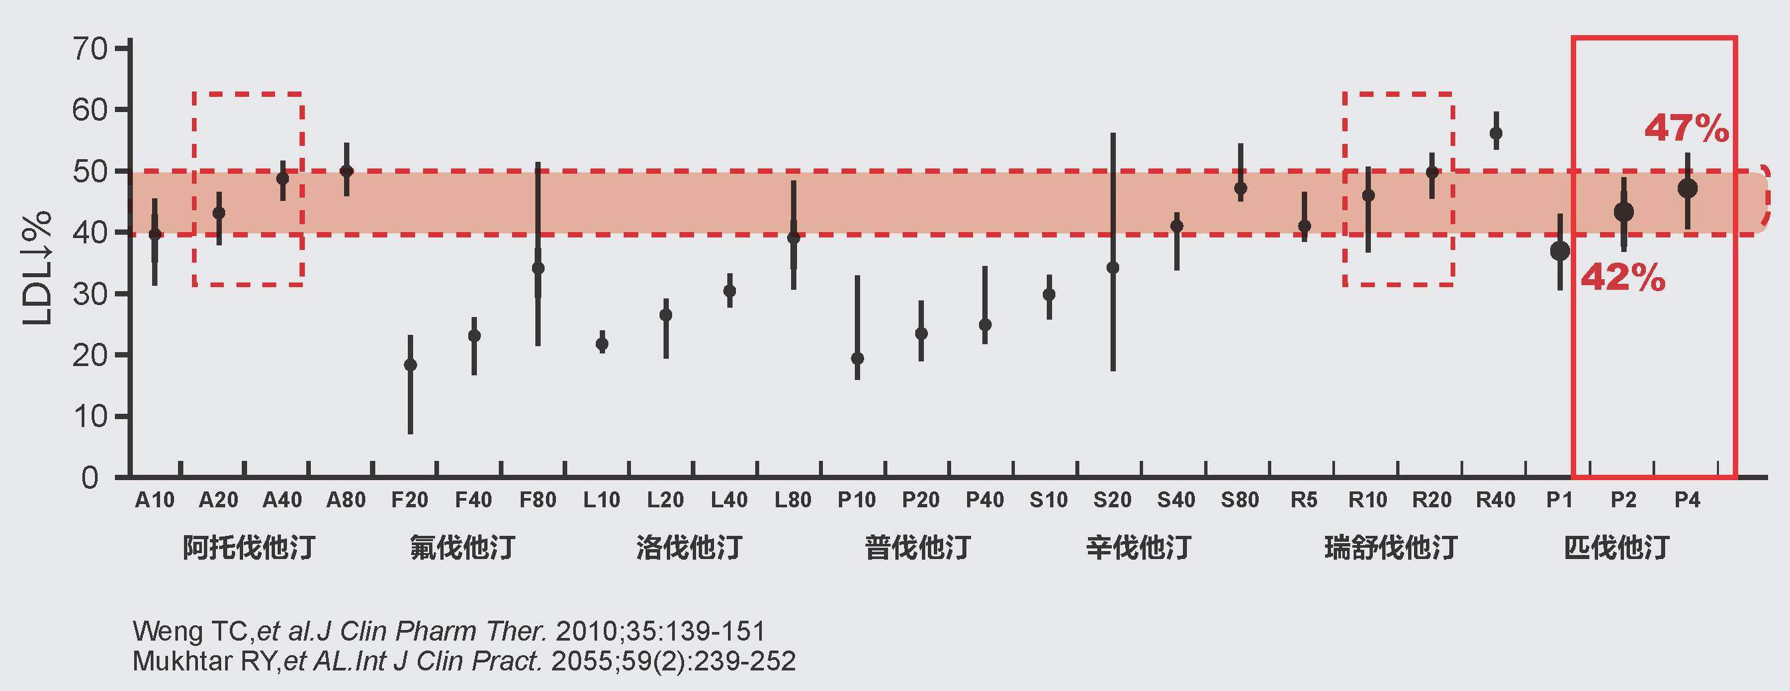
欧洲指南中推荐他汀的降幅
2016 ESC/EAS guidelines for the Management of dyslipidaemias

Slide 16
他汀类药物常见不良反应
肝脏转氨酶升高
  0.5-2%
  剂量依赖性
  他汀禁忌：胆汁郁积和活动性肝病
肌痛、肌炎、横纹肌溶解
头痛，失眠，抑郁
消化不良，腹泻，腹痛，恶心等消化道症状
中国成人血脂异常防治指南制订联合委员会. 中华心血管病杂志 2007; 35: 390-413.

Slide 17
他汀严重不良反应与大剂量或药物合用密切相关
单用标准剂量的他汀类药物治疗，很少发生肌炎，但当大剂量使用或与其他药物合用时，肌炎的发生率增加
多数他汀类药物由肝脏细胞色素P-450进行代谢，因此，同其他与CYP药物代谢系统有关的药物同用时会发生不利的药物相互作用
中国成人血脂异常防治指南制订联合委员会. 中华心血管病杂志 2007; 35: 390-413.

Slide 18
结 论
血脂异常是导致动脉粥样硬化和人群冠心病的重要原因
药物治疗是治疗血脂异常的有效措施
血脂异常的临床治疗有重要意义，应根据病人的危险程度选择治疗方法，目前他汀是调脂的最常用药物

Slide 19
迈开腿，管住嘴！
谢谢！

